Slide 1
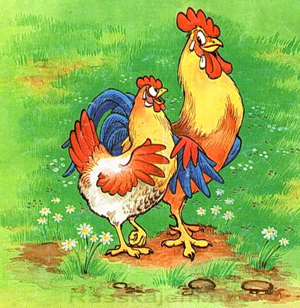
Петушок и бобовое зернышко
Интерактивная викторина по сказке
для 2-6 классов
Автор:
Ольга Михайловна Степанова
учитель английского языка
МБОУ «Цивильская СОШ №1
имени Героя Советского Союза
М.В. Силантьева»
города Цивильск Чувашской Республики
2016

Slide 2
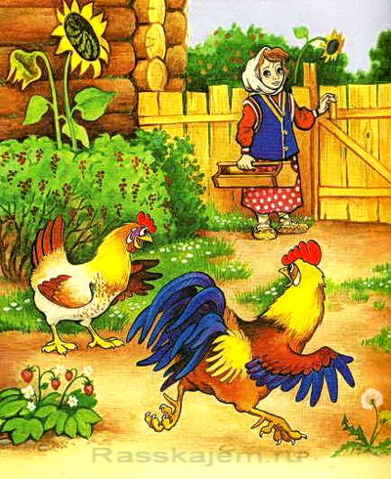
Жили-были петушок и курочка. Петушок все торопился, да торопился, а курочка знай себе да приговаривает:
Петя, … .
не торопись
не беги
не разговаривай
не торопись

Slide 3
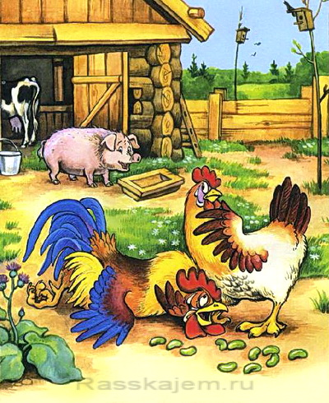
Клевал как-то петушок бобовые зернышки, да второпях и подавился. Подавился, не дышит, не слышит, лежит … .
ножками дергается
не шевелится
умирает
не шевелится

Slide 4
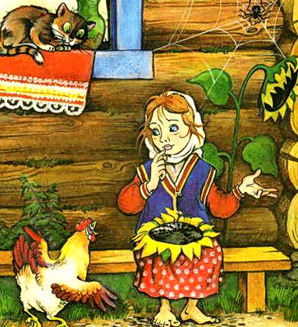
Перепугалась курочка, бросилась к хозяйке, кричит:
Ох, хозяюшка, дай скорей маслица петушку горлышко смазать: подавился петушок бобовым зернышком.
Хозяйка говорит:
- Беги скорей к … , проси у нее молока, а я уж собью маслица.
соседке
козочке
коровушке
коровушке

Slide 5
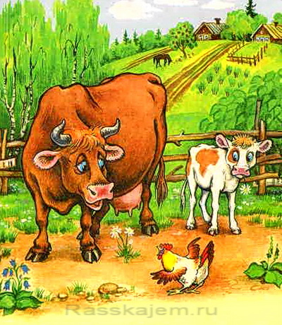
Бросилась курочка к корове:
Коровушка, голубушка, дай скорее молока, из молока хозяюшка собьет маслица, маслицем
смажу петушку
горлышко: подавился петушок бобовым зернышком.
- Ступай скорее к хозяину, пусть он принесет мне … .
теплой водицы
свежей травы
корзину сена
свежей травы

Slide 6
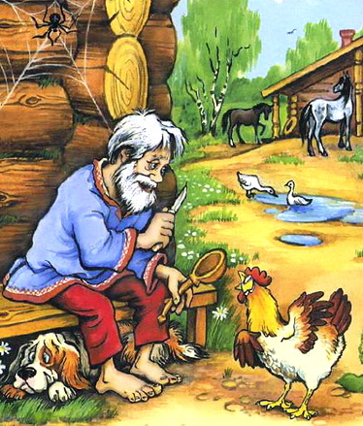
Бежит курочка к хозяину:
-Хозяин! Хозяин! Дай скорее коровушке свежей травы, коровушка даст молочка, из молочка хозяюшка собьет маслица, маслицем я смажу петушку горлышко: подавился петушок бобовым зернышком.
Беги скорей … , -
говорит хозяин.
к доктору за помощью
в магазин за ножом
к кузнецу за косой
к кузнецу за косой

Slide 7
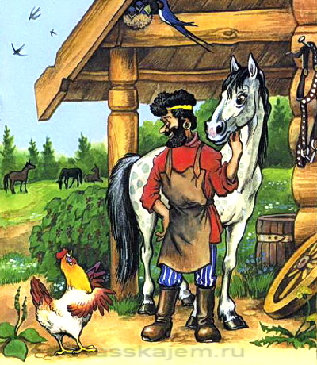
…. бросилась курочка к кузнецу:
- Кузнец, кузнец, дай скорее хозяину хорошую косу. Хозяин даст коровушке травы, коровушка даст молока, хозяюшка даст мне маслица, я смажу петушку горлышко: подавился петушок бобовым зернышком.
Со всех ног
Со слезами
С размаху
Со всех ног

Slide 8
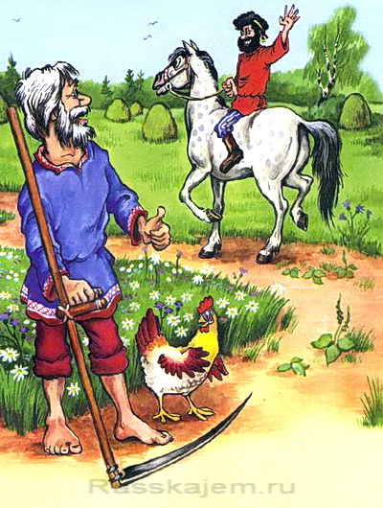
Кузнец дал хозяину … косу.
новую
стальную
острую
новую

Slide 9
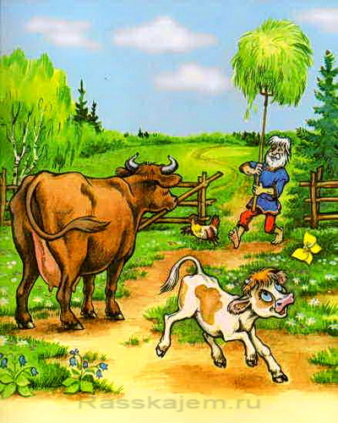
Хозяин дал
коровушке … травы.
свежей
скошенной
сочной
свежей

Slide 10
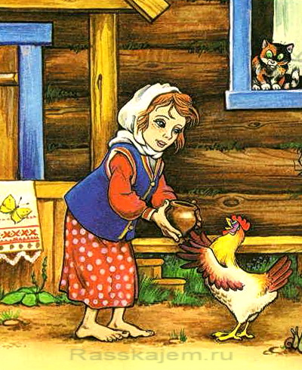
Коровушка дала молока, хозяюшка … масла, дала маслица курочке.
отбила
сбила
выбила
сбила

Slide 11
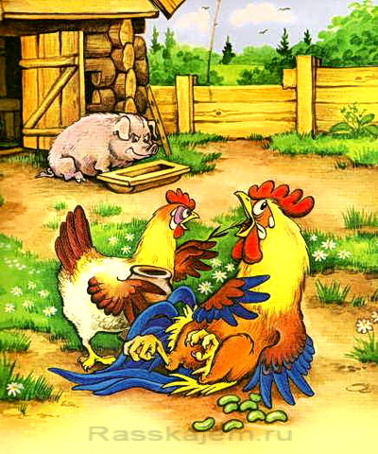
Смазала курочка петушку горлышко. Бобовое зернышко и проскочило. Петушок вскочил живехонький и во все горло запел:
- ……….. !
Слава Богу!
Спа-си-бо!
Ку-ка-ре-ку!
Ку-ка-ре-ку!

Slide 12
Вот и сказке конец,
а кто
слушал и читал – молодец!

Slide 13
Для составления презентации использован источник:
Петушок и бобовое зернышко. Русская народная сказка http://rasskajem.ru/tag/petuh

